Slide 1
复习纲要
——控制系 洪伟 2018.1.3
如何学好嵌入式系统设计？
统筹系统、夯实基础、勤于实践、积极探索、不断积累
1 单片机组成结构
2 单片机最小系统
3 数的表示
4 S12XS单片机CPU
5 S12XS单片机存储器
6 S12XS单片机中断
7 S12XS单片机程序设计
8 S12XS单片机外设
Page <number>

Slide 2


1 单片机组成结构
通用概念
单片机：微处理器（Microprocessor）+存储器（Memory)+输入输出部件
(Peripheral) ——>一个芯片（MCU）
微处理器：CPU （运算器+控制器+核心寄存器组）
存储器：ROM （程序flash） +RAM+EEPROM （数据flash）
输入输出部件：并口（A、B）、PIT、A/D、SCI、SPI 、PWM
（键盘、拨位开关、LED灯、数码管显示、液晶显示、蜂
鸣器）
总线结构：上述部件之间通过三条总线连接：地址(16)、数据(16)和控制
总线
总线时钟： 或
Page <number>

Slide 3
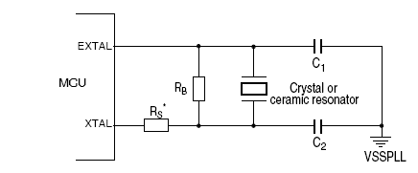
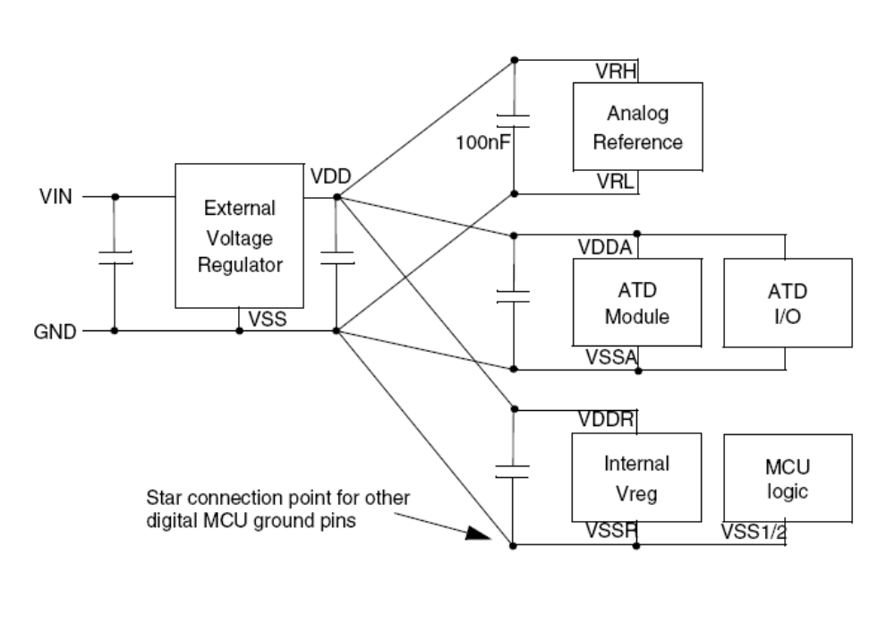
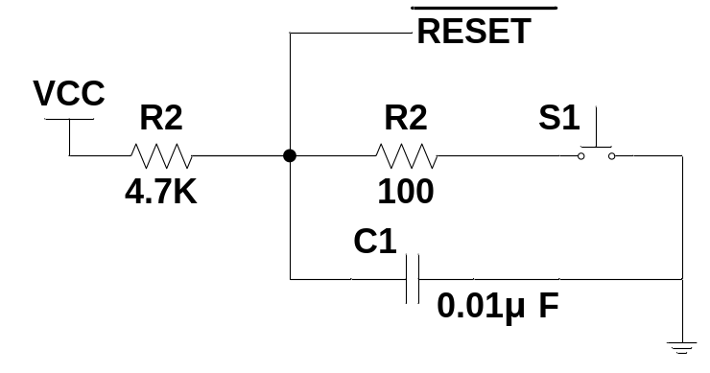
2 单片机最小系统
单片机最小系统（基本系统）：所谓最小系统就是能够在上电时，单片机正常工作的基本保障。虽然单片机将CPU、存储器以及I/O 集成在一个集成电路芯片中，但仍需要一些外部电路的支持，主要包括：电源(3.3~5V)、时钟(16M)、复位(低电平)和I/O驱动等。
起振
分压
Page <number>
Notes:
1694年，德国数学家Gottfried Wilhemvon Leibniz（1646-1716）改进了Pascaline，使之可以计算乘法。
1854年，George Boole 出版 "An Investigation of the Laws of Thought”，是讲述符号及逻辑理由，它后来成为计算机设计的基本概念

Slide 4
3 数的表示
Numbering and coding systems
机器数：一个数在机器中的表示形式称为机器数(实质即编码)
真值：机器数所代表的真实数值本身称为真值。
有符号数和无符号数：
    有些问题中没有负数问题。此时全部编码长度都只用来表达数值，此称无符号数。
    带符号数的符号的表达方法：一个二进位表示“符号位”。用“0”表示“+”，用“1”表示“-” ；
    带符号数的补码表示：正数的补码与其原码相同；负数的补码是其原码除符号位外逐位取反，末位加 1
    8位无符号数的范围是0~255；8位有符号数的范围是-128~+127
    char ; unsigned char;
    16位无符号数的范围是0~65535；16位有符号数的范围是-32768~+32767
    int; unsigned int;
    0000 0000—>0000 0001—>0111 1111—>1000 0000—>1000 0001—>1111 1111
    0 +1 +127 -128 -127 -1
Page <number>
Notes:
1694年，德国数学家Gottfried Wilhemvon Leibniz（1646-1716）改进了Pascaline，使之可以计算乘法。
1854年，George Boole 出版 "An Investigation of the Laws of Thought”，是讲述符号及逻辑理由，它后来成为计算机设计的基本概念

Slide 5
3 数的表示
Numbering and coding systems
数制（进位制与非进位制）
J进位制计数：
    有J个数字符号; 0、1、2、…、J-1。 J 称为“基”；
    数位：自小数点开始向左各位称为第0位、第1位、 …；自小数点开始向右各位称为第-1位、第-2位、…。
    逢J进位，既在较高位增1;
    “权”：数字符号“1”在某位置所代表的数值称为该位的权。显然，在J进位计数制下，第k位的权为J^{k}。
    小数点向左/右移动一位数值缩小/扩大J倍。
常用进制：
    十进制
    二进制 0b00010101; %00010101
    八进制 011
    十六进制 0x13 ; $13
不同进制数之间的转换算法
ASCII码
压缩型BCD码 当每个字节放2组BCD编码时，称为紧缩BCD码。10010011
Page <number>
Notes:
1694年，德国数学家Gottfried Wilhemvon Leibniz（1646-1716）改进了Pascaline，使之可以计算乘法。
1854年，George Boole 出版 "An Investigation of the Laws of Thought”，是讲述符号及逻辑理由，它后来成为计算机设计的基本概念

Slide 6
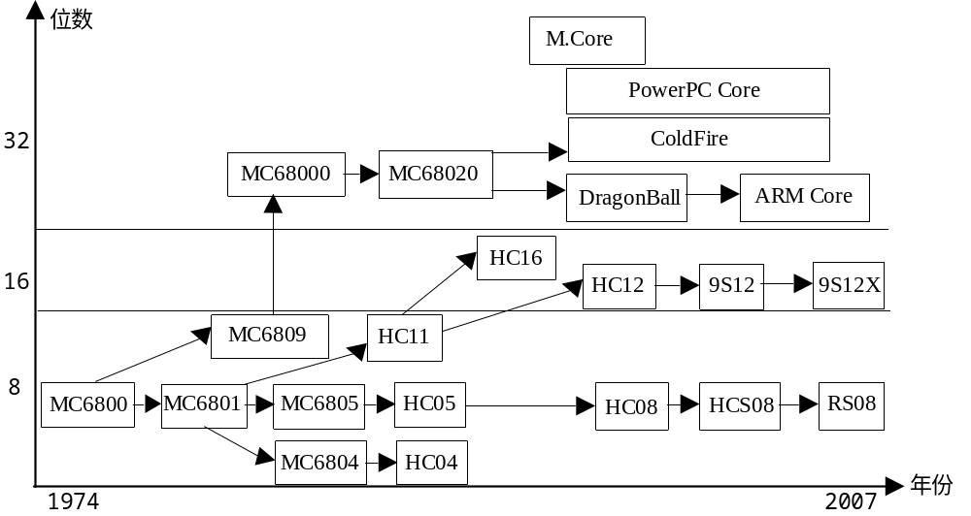
Freescale单片机发展历程
4 S12XS单片机CPU
位数指CPU数据总线的位数。
位数的高低体现了CPU处理能力的强弱。
S12XS单片机(MC9S12XS128):16位单片机
MCS51系列单片机：8位单片机
ARM系列单片机:32位单片机
Page <number>

Slide 7
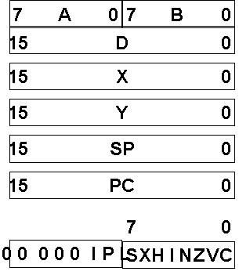
4 S12XS单片机CPU
中央处理器CPU：
    中央处理器包括算术逻辑单元ALU、控制器
    核心寄存器组：
    ①16位累加器或8位累加器A和B；
    ②16位变址寄存器X和Y；
    ③16位程序计数器PC；
    ④16位条件码寄存器CCR；
    ⑤16位堆栈指针SP；
15
0 0 0 0 0 I P L
S X H I N Z V C
CCR
Page <number>
Page <number>
Notes:
1694年，德国数学家Gottfried Wilhemvon Leibniz（1646-1716）改进了Pascaline，使之可以计算乘法。
1854年，George Boole 出版 "An Investigation of the Laws of Thought”，是讲述符号及逻辑理由，它后来成为计算机设计的基本概念

Slide 8
4 S12XS单片机CPU
16位程序计数器PC：
  控制单元包括程序计数器、指令寄存器、指令译码器及时序控制逻辑逻辑电路；
  程序由指令序列构成，保存在程序存储器中（机器指令）；
  PC（ Program Counter，即程序计数器）：保存下一条待执行的指令地址；
  单片机系统复位后，首先读取中断向量表中复位向量地址0xFFFE和0xFFFF单元中的内容，将该内容赋给PC，即以该内容为起始地址执行程序；
  PC所指的指令每次被从程序存储器中读取出来以后，PC更新指向下一条指令
  设指令长度为n，所以程序顺序执行时，PC值更新为PC+n。S12XS单片机1<=n<=8
  当程序出现分支和循环结构、调用子程序、中断等情况时，PC将不再是按序递增到相邻的下一条指令。此时PC可以采用绝对寻址或者相对寻址的方式进行更新：(PC = address)或 (PC = PC + offset)。程序控制类指令用于实现上述PC值的更新，即控制程序的跳转。
    ①转移指令；BRA；BEQ
    ②循环控制指令；DBEQ
    ③跳转与子程序调用；JSR；BSR；RTS；RTI
5,9,16位
16,23位
Page <number>
Page <number>
Notes:
1694年，德国数学家Gottfried Wilhemvon Leibniz（1646-1716）改进了Pascaline，使之可以计算乘法。
1854年，George Boole 出版 "An Investigation of the Laws of Thought”，是讲述符号及逻辑理由，它后来成为计算机设计的基本概念

Slide 9
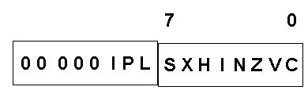
4 S12XS单片机CPU
16位条件码寄存器CCR：
    C标志（进位、借位标志） 在运算时，发生最高的D7位向前进位或借位的情况它将置位。对于无符号数加来说，说明和超过了255。 对于无符号数减来说，说明被减数小于减数，这在比较二无符号数大小时很有意义；
    H标志 （辅助进位（半进位）标志） 在运算时，发生D3位向D4的进位或借位的情况它将置位。这种进位或借位对于BCD数运算的+6/-6调整才有意义；
    V标志 （溢出标志） 最高位向进位位的进位和次高位向最高位的进位如果相同，未发生溢出；否则，产生溢出。对于有符号数的运算来讲， 表示已经发生了溢出，即超出了编码长度所能表达的数值范围。此时虽结果已经错误，但其符号仍可按相反解释代表结果的正负！对于无符号数的运算来说，无任何特殊意义。不必关心；
    N标志 （符号位（为负）标志） 反映运算结果是否为负数（D7）；
    Z标志 （为零标志） 反映运算结果是否为0。
    I标志（可屏蔽中断位标志） 所有可屏蔽中断源的全局中断使能位（1禁0许）
    X标志 （不可屏蔽中断XIRQ允许位） 1禁0许
    S标志 （STOP指令屏蔽位）1禁0许
    IPL标志 （中断嵌套级别标志）可屏蔽中断1~7中断优先级:7最高，0无中断
Page <number>
Page <number>
Notes:
1694年，德国数学家Gottfried Wilhemvon Leibniz（1646-1716）改进了Pascaline，使之可以计算乘法。
1854年，George Boole 出版 "An Investigation of the Laws of Thought”，是讲述符号及逻辑理由，它后来成为计算机设计的基本概念

Slide 10
4 S12XS单片机CPU
16位堆栈指针SP管理堆栈：
    堆栈是一段连续的RAM存储器空间；
    堆栈按照后入先出的方式工作(Last In First Out)；
    只能向/从栈顶加入或取出数据，sp寄存器用来指明栈顶；
    对于大多数CPU而言，“栈顶”是指低位的地址空间
    堆栈有两种基本的操作方式:
    1、推入PUSH:
    （sp）-n→(sp),将内容加入到堆顶
    2、取出PULL :
    将栈顶的内容取出，（sp）+n→(sp) （字节操作，n=1；字操作，n=2）
    堆栈的作用
    1、中断时使用堆栈来保存返回地址和寄存器上下文
    2、C语言程序使用堆栈来保存局部变量
    3、C语言编译器使用堆栈来完成函数调用时参数传递和返回值传递
    4、汇编语言可以使用堆栈暂存数据
Low addr
TOP
0x13
21FC
0x12
TOP
0x11
0x10
2100
High addr
0x10 is the first pushed item 0x13 is the last pushed item
Page <number>
Page <number>
Notes:
1694年，德国数学家Gottfried Wilhemvon Leibniz（1646-1716）改进了Pascaline，使之可以计算乘法。
1854年，George Boole 出版 "An Investigation of the Laws of Thought”，是讲述符号及逻辑理由，它后来成为计算机设计的基本概念

Slide 11
4 S12XS单片机CPU
16位堆栈指针SP（续）：
    堆栈指针的初始位置由程序代码确定，
    指向预先划定的堆栈空间的底部
    1、自己编写汇编指令，安排堆栈是一段连续的RAM存储器空间；
    2、CodeWarrior自动生成的初始代码
    堆栈溢出：
    堆栈空间和变量空间是使用同一RAM存
    储器空间，RAM空间总大小 终究是有
    限的……
    估算应用程序需要使用的堆栈空间的大小有时并不容易
    1、函数的局部变量区（取最大值）
    2、子程序嵌套 （取最大累加值）
    3、中断及其嵌套
    4、c库函数的使用情况不好掌握
Memory block
Low addr
Variables
occupied
汇编指令
stack
occupy
High addr
Memory block
Low addr
stack
occupy
CW
自动
生成
Variables
occupied
High addr
Page <number>
Page <number>
Notes:
1694年，德国数学家Gottfried Wilhemvon Leibniz（1646-1716）改进了Pascaline，使之可以计算乘法。
1854年，George Boole 出版 "An Investigation of the Laws of Thought”，是讲述符号及逻辑理由，它后来成为计算机设计的基本概念

Slide 12
5 S12XS单片机存储器
存储器分类：
    RAM: 读写存储器。可以读出，也可以写入，掉电丢失。（变量）
    ROM:只读存储器。只能读出，在线不能修改。 （程序、常量）
    Flash:读写存储器。高密度，不挥发，功耗低，可靠性高。
双极型
RAM
静态
MOS
半导体
动态
存储器
掩模ROM
ROM
PROM
EPROM
EEPROM
（常量参数、特殊方式在线可修改）
数据闪存: 可以顺序读取存储单元的内容
（常量参数、特殊方式在线可修改）
闪存（工艺）
（掉电不丢失）
程序闪存： 可以随机读取任意单元的内容（程序、常量）
在线不能修改
Page <number>
Page <number>
Notes:
1694年，德国数学家Gottfried Wilhemvon Leibniz（1646-1716）改进了Pascaline，使之可以计算乘法。
1854年，George Boole 出版 "An Investigation of the Laws of Thought”，是讲述符号及逻辑理由，它后来成为计算机设计的基本概念

Slide 13
5 S12XS单片机存储器
地址总线16位，寻址范围64KB：
（地址线：16根
2¹⁶=2⁶*2¹⁰=64KB）
I/O空间和存储器空间统一编址：
  I/O空间（2KB）
  RAM（12KB）
  运算的中间数据
  程序FLASH （48KB）
  程序+常数表
  数据FLASH （8KB）
    （EEPROM）
    掉电不丢失的常数
    如已经调试好的PID参数
$0000
MC9S12XS128
2KB I/O空间
2KB I/O
$0800
1KB EEPROM
$0C00
1KB EEPROM
8KB 数据闪存
$1000
4KB RAM
$2000
8KB RAM
8KB RAM
$4000
16KB FLASH
128KB FLASH
$8000
16KB FLASH
$C000
$FF00
16KB FLASH
复位、中断向量区
$FFFF
典型的64KB地址空间分配
Page <number>
Page <number>
Notes:
1694年，德国数学家Gottfried Wilhemvon Leibniz（1646-1716）改进了Pascaline，使之可以计算乘法。
1854年，George Boole 出版 "An Investigation of the Laws of Thought”，是讲述符号及逻辑理由，它后来成为计算机设计的基本概念

Slide 14
5 S12XS单片机存储器
存储空间的扩展和管理
1、GPage是7位寄存器（低7位有效），基本地址线16位+7位，达到23位，决定了扩展寻址空间是： 2²³=2³*2¹⁰*2¹⁰=8M。GPage寄存器把8M寻址空间分成了连续的128个64KB的存储器块。
2、对于RAM空间：
1MB地址空间（8KB）可以用全程读写指令读写，但若需要做运算，则要利用RPage映射（4KB）。
3、对于数据闪存空间：
256KB地址空间（8KB）可以用全程读指令读取，但若需要做运算，则要利用EPage映射（1KB）。
4、对于程序闪存空间：
4MB地址空间（128KB）可以用全程读指令读取，也可利用PPage映射（16KB），还可利用CALL指令 。
*红色为S12XS单片机的资源
Page <number>

Slide 15
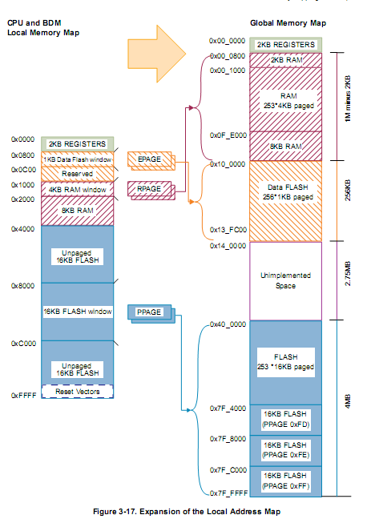
Page <number>

Slide 16
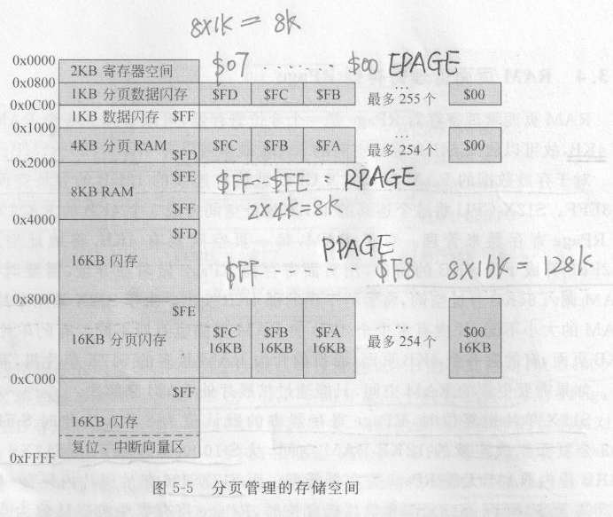
Page <number>

Slide 17
6 S12XS单片机中断
中断：一个需要CPU立刻处理的内部/外部事件
中断源：引起中断的事件称为中断源：
中断请求
正常流程
内部事件 : 定时器定时时间到
AD转换结束
……
外部事件 : 按键动作
发生外部通信
……
系统复位中断：3个(看门狗、时钟监视器、复位)
其它不可屏蔽中断：3个(XIRQ、软件中断SWI 、
非法指令陷阱)
可屏蔽中断：114个( IRQ、SPI0、SCI0、SCI1、
ATD0、PWM紧急关闭、
PIT0、PIT1、PIT2、 PIT3、
ATD0比较超阈值)
Page <number>
Notes:
1694年，德国数学家Gottfried Wilhemvon Leibniz（1646-1716）改进了Pascaline，使之可以计算乘法。
1854年，George Boole 出版 "An Investigation of the Laws of Thought”，是讲述符号及逻辑理由，它后来成为计算机设计的基本概念

Slide 18
6 S12XS单片机中断
中断控制：
不可屏蔽中断：指不能通过程序控制CCR的I位来屏蔽的中断（看门狗、时钟监视器、
复位、 XIRQ、软件中断SWI、非法指令陷阱）
XIRQ ：X位一旦被清零，则不能通过软件重新置位，
除非复位后再次置位。
可屏蔽中断：实行两级管理控制，CCR的I位来关闭和开启总的可屏蔽中断是否使能，
设置相应的寄存器来决定具体的可屏蔽中断源是否允许响应）
中断流程（以可屏蔽中断为例）
中断源信号
中断标志
中断请求
专门的中断使能
全局的中断使能
MCU响应中断
中断优先级 保存返回地址 查找中断 执行中断 恢复返回地址
管理 保存现场 向量表 服务程序 恢复现场
Page <number>
Notes:
1694年，德国数学家Gottfried Wilhemvon Leibniz（1646-1716）改进了Pascaline，使之可以计算乘法。
1854年，George Boole 出版 "An Investigation of the Laws of Thought”，是讲述符号及逻辑理由，它后来成为计算机设计的基本概念

Slide 19
6 S12XS单片机中断
中断向量表：
CPU为每个响应的中断源指定一个标号，这个标号就叫做中断向量号。每个中断的中断服务程序的地址都按照其中断向量号的顺序保存成一张表，叫做中断向量表。
  中断向量表是一段连续的存储空间
  在复位后有默认的起始位置
  (S12X单片机：$FFFE~$FF10，120个中断向量 ）
  S12X单片机有三个中断向量地址是固定不变的，它们是复位向量($FFFE) 、时钟监控复位($FFFC)和看门狗复位($FFFA)。其他向量可通过修改中断向量基地址寄存器IVBR，将中断向量表转移到任意一个以256字节为边界的地址空间。通过改写中断向量基址寄存器可以重新定位向量表
  每个中断在向量表中都有相应的表项，该表项的值为该中断对应的服务程序的地址（地址指针）
  由程序代码确定中断向量表的每个表项
Page <number>
Notes:
1694年，德国数学家Gottfried Wilhemvon Leibniz（1646-1716）改进了Pascaline，使之可以计算乘法。
1854年，George Boole 出版 "An Investigation of the Laws of Thought”，是讲述符号及逻辑理由，它后来成为计算机设计的基本概念

Slide 20
6 S12XS单片机中断
中断程序设计方法：
  主程序
  中断源—>中断控制（全局和专门）[—>堆栈设置] [—>中断优先级]
  中断服务程序（清中断标志）
  中断向量表
void initPIT(void) { //定时中断初始化函数 50ms
PITCFLMT_PITE=0; //关闭PIT模块
PITCE_PCE0=1; //定时器通道0使能
PITMUX_PMUX0=0; //定时器通道0使用微计数器0
PITMTLD0=200-1; //8位定时器初值设定。在40MHzBusClock下为5us.
PITLD0=PITTIME-1; //16位定时器初值设定。PITTIME*0.005ms
PITINTE_PINTE0=1;//定时器中断通道0中断使能
PITCFLMT_PITE=1; //定时器通道使能
}
设置断点
（观察SP、CCR中的IPL变化）
（观察中断向量表$FF7A）
void interrupt 66 PIT0(void)
{
PITTF_PTF0=1;//清中断标志位
PORTB=~PORTB;//B口输出取反
}
void main(void)
{
initPIT();
EnableInterrupts;//清除CCR的I位，开中断（CLI）
for(;;)； //无限循环
}
2
1
Page <number>
Notes:
1694年，德国数学家Gottfried Wilhemvon Leibniz（1646-1716）改进了Pascaline，使之可以计算乘法。
1854年，George Boole 出版 "An Investigation of the Laws of Thought”，是讲述符号及逻辑理由，它后来成为计算机设计的基本概念

Slide 21
6 S12XS单片机中断
中断源<MC9S12XS128.h> 或 （$FFFE-n)/2 |  | 中断 向量地址 | 中断 向量号 | 中断标志 | 中断使能
 |  |  |  |  | CCR禁止 | 中断局部使能
不可屏蔽 中断 | 上电复位 | $FFFE,$FFFF | 0 | none | None | None
 | XIRQ | $FFF4,$FFF5 | 5 | 引脚检测 | x | None
可屏蔽 中断 | IRQ | $FFF2,$FFF3 | 6 | 引脚检测 | I | IRQCR_IRQEN
 | SPI0 | $FFD8,$FFD9 | 19 | SPI0SR(SPIF、SPTEF） |  | SPI0CR1（SPIE、SPTIE）
 | SCI0 | $FFD6,$FFD7 | 20 | SCI0SR1(TDRE、RDRF) |  | SCI0CR2（TIE、RIE）
 | SCI1 | $FFD4,$FFD5 | 21 | SCI1SR1(TDRE、RDRF) |  | SCI1CR2（TIE、RIE）
 | ATD0 | $FFD2,$FFD3 | 22 | ATD0STAT0_SCF |  | ATD0CTL2_ASCIE
 | PWM 紧急关闭 | $FF8C,$FF8D | 57 | PWMSDN_PWMIF |  | PWMSDN_PWMIE
 | PIT0 | $FF7A,$FF7B | 66 | PITT_FPTF0 |  | PITINTE_PINTE0
 | PIT1 | $FF78,$FF79 | 67 | PITT_FPTF1 |  | PITINTE_PINTE1
 | PIT2 | $FF76,$FF77 | 68 | PITT_FPTF2 |  | PITINTE_PINTE2
 | PIT3 | $FF74,$FF75 | 69 | PITT_FPTF3 |  | PITINTE_PINTE3
 | ATD0比较超阈值 | $FF3E,$FF3F | 96 | ATD0STAT2_CCFn |  | ATD0CTL2_ACMPIE
Page <number>

Slide 22
6 S12XS单片机中断
宏定义与子程序的区别
宏和子程序都是为了简化源程序的编写，提高程序的可维护性，但是它们二者之间存在着本质的区别：
  1.程序对宏通过宏扩展来加入其定义体，宏调用多少次，就相应扩展多少次，所以，调用宏不会缩短目标程序，它只是源程序级的简化；而子程序代码在目标程序中只出现一次，调用子程序是执行同一程序段，因此，目标程序也得到相应的简化；
  2.宏引用语句扩展后，目标程序中就不再有宏引用语句，运行时，不会有额外的时间开销，而子程序的调用在目标程序中仍存在，子程序的调用和返回均需要额外时间开销。
  3.宏引用时，参数是通过“实参”替换“形参”的方式来实现传递的，参数形式灵活多样。对宏调用来说，参数传递错误通常是语法错误，会由汇编程序发现；而子程序调用时，参数是通过寄存器、堆栈或约定存储单元进行传递的；对子程序来说，参数传递错误通常反映为逻辑或运行错误，不易排除。
总之，当程序片段不长，速度是关键因素时，可采用宏来简化源程序，但当程序片段较长，存储空间是关键因素时，可采用子程序的方法来简化源程序和目标程序。
宏定义：#define EnableInterrupts {__asm CLI;}
Page <number>
Notes:
1694年，德国数学家Gottfried Wilhemvon Leibniz（1646-1716）改进了Pascaline，使之可以计算乘法。
1854年，George Boole 出版 "An Investigation of the Laws of Thought”，是讲述符号及逻辑理由，它后来成为计算机设计的基本概念

Slide 23
6 S12XS单片机中断
子程序调用与中断调用（中断响应）的区别
  1.子程序调用是程序预先安排好的，中断是随机发生的，由中断源信号决定；
  2.调用子程序，是为主程序服务的，而中断程序与主程序毫无关系；
  3.子程序是由调用指令给出目标地址，中断是根据中断源标号通过查询中断向量表获得中断服务程序的入口地址；
  4.子程序嵌套可以实现若干级，嵌套的级数受MCU设置的堆栈大小的限制，而中断嵌套级数主要由中断优先级数来决定；
  5. S12XS单片机中断响应时自动保护现场（核心寄存器堆），返回时自动恢复现场。
Page <number>
Notes:
1694年，德国数学家Gottfried Wilhemvon Leibniz（1646-1716）改进了Pascaline，使之可以计算乘法。
1854年，George Boole 出版 "An Investigation of the Laws of Thought”，是讲述符号及逻辑理由，它后来成为计算机设计的基本概念

Slide 24
7 S12XS单片机程序设计
集成开发环境IDE（Integrated Development Environment）：由汇编工具、交叉C编译器、I/O模块的专家库、源码级调试工具等组成，能够为用户自动建立工程文件，生成系统初始化程序、设置中断向量等，使应用程序的开发傻瓜化。（CODEWARRIOR）
标准ANSI C：通用计算机上有操作系统的C语言
嵌入式C：C编译器需特殊处理与CPU硬件相关的内容，随着单片机系统程序空间的增大（可达4M），C语言的应用越来越广泛（>4K）。
嵌入式C的优势：移植性好、库函数丰富、可读性好、便于使用RTOS。
汇编语言的优势：编写系统的硬件相关部分更直观、方便，代码少、执行速度快。常用于：
  系统的初始化
  中断向量的初始化，开、关中断
  I/O口的输入输出函数
Page <number>
Notes:
1694年，德国数学家Gottfried Wilhemvon Leibniz（1646-1716）改进了Pascaline，使之可以计算乘法。
1854年，George Boole 出版 "An Investigation of the Laws of Thought”，是讲述符号及逻辑理由，它后来成为计算机设计的基本概念

Slide 25
7 S12XS单片机程序设计
集成开发环境IDE：将应用程序的编辑、编译、链接、定位、调试等集成在一个大的软件包中，简化开发工作。但用户往往不清楚操作的原理。
  编辑程序源代码： *.c, *.asm, *.h ；
  预编译：对源代码文件中的文件包含（include)、预编译语句（#define）等进行分析、 检查声明、定义的完整性，转换成C编译器可接受的格式；
  编译 ：检查和报告相关的语法错误，然后将C程序转换成汇编器可接受的代码。
  汇编 ：生成针对某种CPU的汇编浮动代码文件，*.obj；
  链接 ：将浮动的*.obj文件模块按指定顺序链接起来，并且将所用到的C语言标准库函 数也从各自所在的函数库中调出,把*.obj文件中缺失的那些参数补上，*.prm；
  定位 ：根据目标系统硬件的情况，给程序分配程序空间的地址、数据空间的地址以及 程序运行的起始地址等，生成可执行的目标代码，*.abs,*.sx；
  下载 ：将*.sx文件下载到单片机的程序空间的相应地址内；
  调试、运行
  反汇编：将目标代码反汇编成汇编语言，以便用户对应用程序中特别关键的部分进一 步优化（project->Disassemble)。
Page <number>

Slide 26
7 S12XS单片机程序设计
*.h
*.c
*.c++
C源文件
汇编源文件
*.asm
链接配
置文件
*.prm
C编译器
目标文件
库文件
汇编编译器
列表文件
*.obj
*.lst
链接器
反
编
译
器
汇编
反编译文件
执行文件
*.sx
*.abs
映射文件
*.map
Page <number>
Notes:
1694年，德国数学家Gottfried Wilhemvon Leibniz（1646-1716）改进了Pascaline，使之可以计算乘法。
1854年，George Boole 出版 "An Investigation of the Laws of Thought”，是讲述符号及逻辑理由，它后来成为计算机设计的基本概念

Slide 27
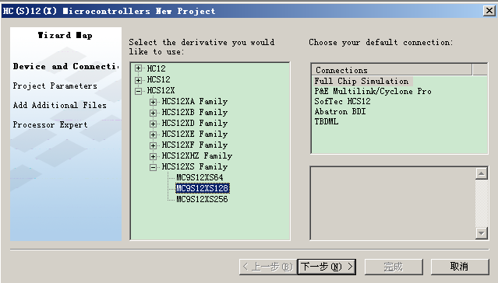
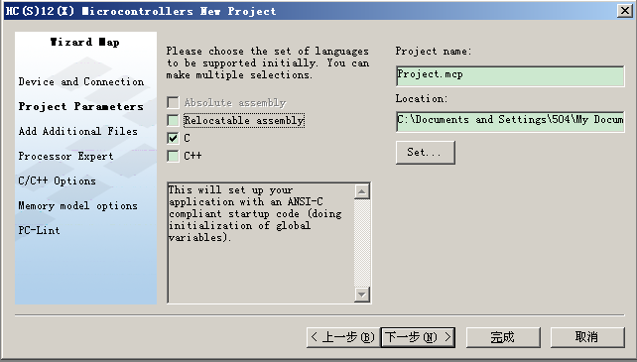
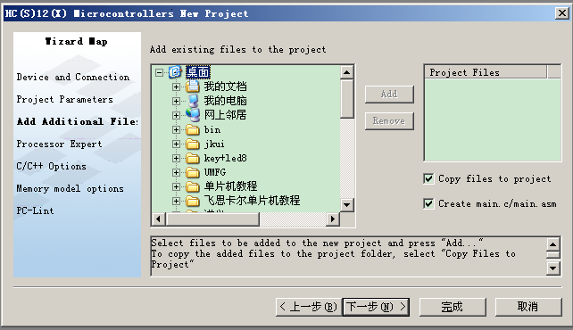
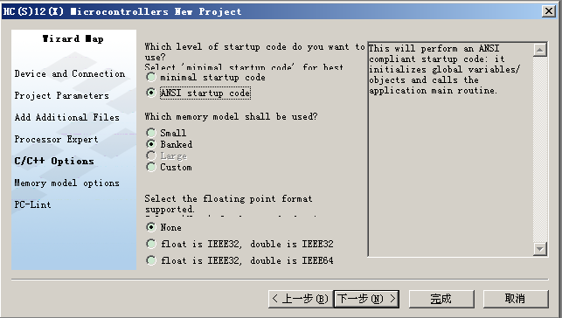
7 S12XS单片机程序设计
在集成开发环境IDE中建立一个工程文件的过程：
Page <number>

Slide 28

利用debug界面进行程序调试时，可以使用以下的工具栏的命令按钮：
(Start/Continue)：单击该按钮，程序开始运行。如果设置有断点，程序运行到断点处停止。再单击该按钮，程序从断点处开始继续运行。
( Single Step)：程序停止状态下，单击该按钮，程序以单步运行方式运行，会停止在子函数内部。
(Step Over)：程序停止状态下，单击该按钮，程序以单步运行方式运行，但不会停止在子函数内部。
(Step Out)：在单步运行方式下，进入某一个子函数内部后，单击该按钮，程序会直接执行完该子函数，然后停止在该子函数外部的下一条语句。
(Assembly Step)：程序停止状态下，单击该按钮，程序以汇编单步运行方式运行，该方式与单步运行方式相似，但是以汇编语句为一单步。
(Halt)：当程序运行时，单击该按钮，程序停止。
(Reset Target)：单击该按钮，程序复位。

